Slide 1
Giornata 1 – OOP & MVC
Cenni di Object Oriented Programming
Cenni di HTTP
Introduzione a MVC
Umbraco e MVC

Slide 2

Cenni di Object Oriented Programming

Slide 3
Object Oriented Programming
Tutto il mondo .NET è a oggetti
Tutti i linguaggi di programmazione in .NET sono ad oggetti
Il concetto di oggetto si basa sul concetto di classe
Ogni classe può ereditare da una sola classe
Ogni classe può implementare diverse interfacce

Slide 4
Object Oriented Programming
Tutto il mondo .NET è a oggetti
Tutto è un oggetto
Tutti i linguaggi di programmazione in .NET sono ad oggetti
Il concetto di oggetto si basa sul concetto di classe
La classe è un modello, comprende attributi e metodi (detti membri) che saranno condivisi da tutte le istanze
Altrettanto importanti sono il concetto di ereditarietà e polimorfismo
Ereditarietà è la capacità di una classe di ereditare da un’altra classe. Può essere di implementazione o di interfaccia
Polimorfismo è la capacità di un metodo di comportarsi in maniera differente a seconda del contesto

Slide 5
Object Oriented Programming
Ogni classe può ereditare da una sola classe
Ereditarietà singola di implementazione
Ogni classe può implementare diverse interfacce
Ereditarietà multipla di interfaccia
Ogni classe può essere static o di istanza («normale»)
Le classi statiche sono più veloci ma «pericolose» in ambito web perché condivise
I membri di una classe possono avere dei modificatori di accesso
public, protected (from the class and all descendant), private, internal (from the current assembly, default)
Ogni classe può avere dei membri particolari chiamati costruttori

Slide 6
DEMO 1
OOP
Notes:
Console application (OK)

Slide 7
OOP e memoria
Ogni oggetto può essere un tipo valore (value type) o referenza (reference type)
La gestione della memoria cambia notevolmente
I primi vivono nello stack (più veloce), i secondi nello heap (più lento)

Slide 8

OOP e memoria
Il Managed Heap è gestito dal Framework usando il Garbage Collector
E’ diviso in generation che garantiscono la migliore gestione della memoria
Gen0, passa più spesso, gli oggetti usati vengono spostati in Gen1 (variabili locali)
Gen1, meno spesso, gli oggetti usati vengono spostati in Gen2
Gen2, ancora meno spesso, gli oggetti usati rimangono in questa generazione (oggetti application e globali)
Fondamentale è l’uso del Disposing dove disponibile

Slide 9
OOP e memoria
Punti di attenzione: le allocazioni nascoste
Boxing e unboxing
Usarlo il meno possibile
Stringhe (sono value type, collezioni readonly di char)
Usare StringBuilder

Slide 10
DEMO 2
System.String vs StringBuilder
Notes:
Demo allocazione memoria String vs StringBuilder (OK)

Slide 11
OOP e organizzazione
Un Assembly è un insieme di classi (tipicamente un file .dll o un .exe)
Tipicamente identificato con il nome del namespace padre (es: System.Web.dll)
Un Namespace consente di dividere le classi per competenza
Divisione logica e non fisica
All’interno dello stesso Assembly si possono vere namespace differenti

Slide 12
Cenni di HTTP

Slide 13
^{Cos’è HTTP}
HyperText Transfer Protocol
Si basa su pacchetti HTTP
Ogni pacchetto HTTP deve avere un Header e può avere un Body
HTTP è un protocollo stateless!

Slide 14
La chiamata HTTP
Il client crea un pacchetto HTTP di richiesta e lo invia al server
Il pacchetto HTTP di richiesta specifica un Verb (GET/POST/INFO/OPTION)
Può avere il body nel caso di chiamata POST
Il server riceve il pacchetto HTTP di richiesta, lo processa e risponde con un pacchetto HTTP di risposta
Ad ogni pacchetto HTTP di risposta è legato un Response Code
Il primo numero del Response Code ne determina il tipo
Può non avere in alcuni casi (es: 3xx redirect)

Slide 15
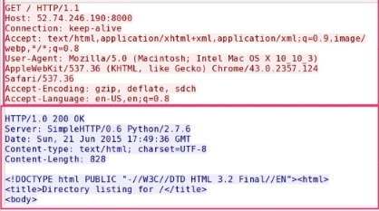
Il pacchetto HTTP

Slide 16
I verb HTTP
GET
POST
PUT
DELETE
Usati in alternativa al post
PATCH
Usato raramente in ambito web

Slide 17
I codici di stato HTTP
1xx – Informativo
2xx – Esito positivo
200 – OK
3xx – Reindirizzamento
301 – Permanent
302 - Found
307 – Temporary

Slide 18
I codici di stato HTTP
4xx – Errore client
401 – Accesso negato
404 – Not found
5xx – Errore server
500 – Errore interno
503 – Non disponibile (fault Application Pool)

Slide 19
Introduzione a MVC

Slide 20
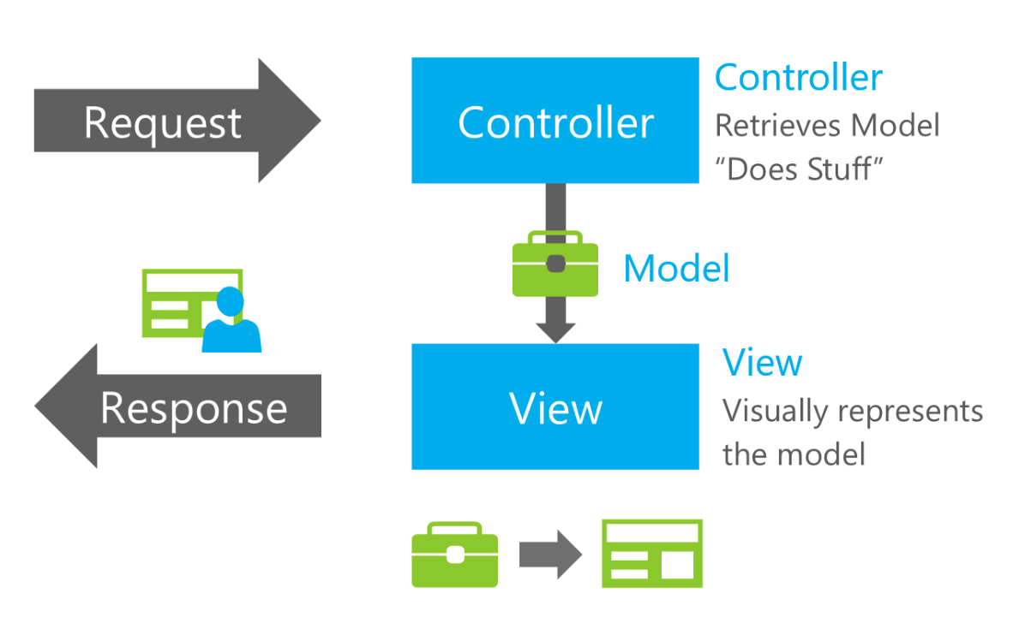
^{Introduzione a MVC}
Cos’è MVC?
Model View Controller
È un design pattern evoluto in uno standard de facto
Divide l’applicazione in tre componenti: Model, View, Controller
Model: rappresenta il dato gestito dall’applicazione
View: visualizza i dati
Controller: aggiorna il model e comunica con la view

Slide 21
^{Obiettivi di MVC}
Organizzazione
Separation of concerns
Dividere le aree per competenza
Consentire il lavoro in parallelo sulla medesima funzionalità
Testing
Controllo completo sull’output HTML (eliminando i runat=server)
Riutilizzo del codice
Polimorfismo della view (view differenti per la stessa action)
Contro: gestione dello stato manuale (ma eliminazione del viewstate)

Slide 22
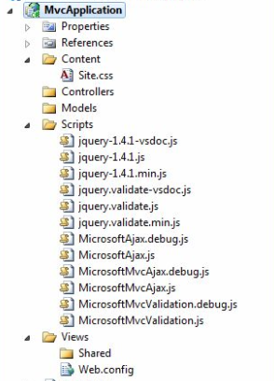
^{Struttura di MVC}
MVC.NET ha una struttura di progetto predefinita
Le cartelle definiscono la posizione dei componenti
I Controller per convenzione devono terminare con «Controller»
L’empty website viene creato già con questa struttura di base

Slide 23
DEMO 3
MVC empty website
Notes:
Demo empty website (OK)

Slide 24
^{Model}
Il Model è una classe che contiene delle proprietà
Gestita dal controller
Viene «riempita» con dati e visualizzata nella view
Consente la validazione
[StringLength(100)]
[Display(Description = "First Name")]
[RegularExpression("([a-zA-Z0-9 .&'-]+)", ErrorMessage = "Only alphabet and numbers")] public string FirstName { get; set; }
@Html.TextBoxFor(model => Model.FirstName, new { })
@Html.ValidationMessageFor(model => Model.FirstName)

Slide 25
DEMO 4
MVC simple model
Notes:
Demo simple model (OK)

Slide 26
^{Controller}
Il Controller è una classe che contiene delle Action
Le Action sono i metodi del Controller
Creare un Action implica creare un metodo nel controller
Ogni Action gestisce un input e restituisce un output
Ogni action «ascolta» un particolare VERB (GET/POST/etc)

Slide 27
^{Controller best practices}
High Cohesion
Tutte le azioni devono essere correlate
Low Coupling
Le Action devono essere il più indipendenti possibile
Semplifica i test e le modifiche

Slide 28
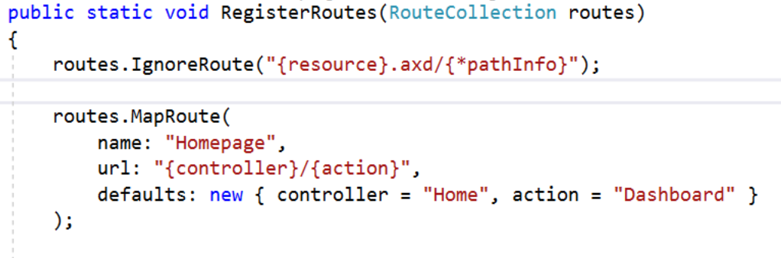
^{Routing}
Il motore di Routing esamina l’URL e capisce a quale quali controller e quale action indirizzare la richiesta
Utilizza una Routing Table, che si può modificare in diversi modi
Dal RouteConfig.cs che è richiamato dal global.asax

Slide 29
^{Routing}
Decorando l’Action con l’attributo Route
Decorando il Controller con l’attributo RoutePrefix
Non funzionerà se non si invoca routes.MapMvcAttributeRoutes() prima di MapRoute() nel RouteConfig
Il tipo di parametro va specificato solo se diverso da string, che è default
[RoutePrefix("Album")] public class AlbumsController : Controller {
[Route("Album/Edit/{id:int}")]
public ActionResult Edit (public id)

Slide 30
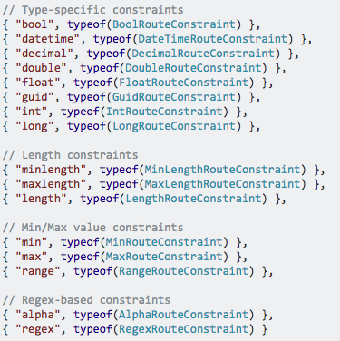
^{Routing}
Le tipologie di parametri diverse da string sono mappate nel DefaultInlineConstraintResolver

Slide 31
^{Routing}
Il motore di Routing si aspetta un oggetto di tipo ActionResult dal Controller
Se viene passato un altro oggetto, come una stringa, verrà wrappato in un ActionResult
Il tipo principale di ActionResult è ViewResult, che eredita da ActionResult
Ci sono altre tipologie standard di ActionResult
RedirectPermanent, per le redirect
RedirectToAction, per redirigere la richiesta ad un’altra Action
RedirectToRoute, per passare la richiesta ad un altro controller
FileResult
JsonResult

Slide 32
DEMO 5
Controller, routing, ActionResult
Notes:
Demo controller e routing (OK)
Demo differenti ActionResult (OK)

Slide 33
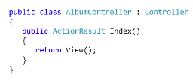
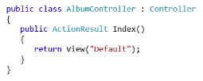
^{View}
La View restituisce un feedback alla richiesta
Si trova sempre nella cartella Views
La View Resolution (la ricerca della view) si basa su convenzioni
Cerca una vista chiamata Index in una folder chiamata Album
Cerca una vista chiamata Index in una folder chiamata Shared
Se si definisce un alias, cerca quell’alias nelle stesse cartelle

Slide 34
DEMO 6
Ricerca view
Notes:
Demo ricerca View (OK)

Slide 35
Comunicazione View e Controller
Ogni View ha una proprietà Model valorizzata dal Controller
Vien definita con la dichiarazione @model nella view
Non è obbligatorio per la vista avere un model strong typed
Altre tre possibilità di gestire la comunicazione tra Controller e View
ViewBag, dynamic, strongly typed, è un wrapper di ViewData
ViewData, espone una ViewDataDictionary, necessità di typecasting
TempData, deriva da TempDataDictionary class, come ViewData ma salvata in session solo da una richiesta all’altra

Slide 36
DEMO 7
ViewBag, ViewData, TempData
Notes:
Demo ViewBag, ViewData, TempData (OK)

Slide 37
^{View e View Engine}
Il View Engine è il motore che renderizza l’output
Implementa IViewEngine
Razor (default, il più usato, sintassi @directive)
WebForm (sintassi <%@)
Spark (più orientato all’HTML)
Xslt
… e tanti altri

Slide 38
^{Razor}
Razor è un linguaggio di Markup (un set di Tag), integra codice server e markup HTML
Il motore di Razor esegue il codice lato server prima di integrarlo con il markup HTML
I blocchi di codice Razor sono inclusi nel markup @{}
Le funzioni in linea invece iniziano con @
I file Razor hanno estensione .cshtml o .vbhtml
Razor supporta i commenti HTML (restituiti al client) e lato server (non restituiti al client, es: @* questo è un commento *@)

Slide 39
^{View e HtmlHelper}
Aiuta nella generazione dell’HTML
Utilizza gli attributi del model per renderizzare l’output (es: validation)
@Html.DisplayFor(model => model.Name)
Necessità della proprietà, non del valore
@Html.DisplayFor(Model.Name) non funzionerebbe
DisplayNameFor
Attributo DisplayName, oppure
Attributo Display, Proprietà Name
DisplayFor
Usa DisplayFormat, se disponibile

Slide 40
^{View e HtmlHelper}
DisplayNameFor
Attributo DisplayName, oppure
Attributo Display, Proprietà Name
DisplayFor
Usa DisplayFormat, se disponibile
BeginForm
Assicura il corretto URL
Prevede nome Action, nome Controller, Http method (GET/POST)

Slide 41
^{View e HtmlHelper}
LabelFor
Renderizza una label
InputFor
Renderizza un input; usa HTML5 usando l’attributo DataType
ValidationMessageFor
Renderizza il messaggio di validazione per la TextBox
ValidationSummary
ActionLink
Renderizza i link relativi al controller/action specificato

Slide 42
DEMO 8
Razor, HtmlHelper
Notes:
Demo Razor, HtmlHelper (OK)

Slide 43
^{View e riutilizzo}
Si usano i Layout per mantenere la struttura di pagina (a-la Master Page)
Per convenzione il layout principale si chiama _Layout.cshtml e si trova sotto la directory Shared
Definita centralmente in _ViewStart.cshtml, o in maniera programmatica in ogni View usando la direttiva «@{ Layout = » o dal controller come parametro di ritorno dell’Action
Le viste Shared possono definire delle Section usando RenderSection()
RenderBody() è obbligatorio, renderizza tutto il contenuto della View figlia che non è in una Section

Slide 44
^{View e riutilizzo}
Ogni applicazione può avere differenti _ViewStart.cshtml
Nella root della folder View
In ogni folder della gerachia corrente (es: se la View è in due subfolder, il framework cercherà la _ViewStart.cshtml anche nelle subfolder ed in quelle padre oltre che nella root)
Ogni _ViewStart.cshml viene eseguita in cascata (partendo dalla root verso la foglia)
Le Partial View sono view renderizzate all’interno di un’altra view, permettono di riutilizzare il codice
Si includono con l’helper Html.Partial()
Si possono creare Html Helper custom per restituire stringhe (IHtmlString)
Si possono usare metodi statici o Extension Method sulla classe HtmlHelper
Usando @helper in file .cshtml all’interno della directory App_Code

Slide 45
DEMO 9
Layout, Partial View, custom Html Helper
Notes:
Demo Layout, Partial View, custom HTML helper (Ok)

Slide 46
^{Form}
MVC permette di creare form utilizzando gli HtmlHelper standard
Html.BeginForm()
Html.LabelFor()
Html.EditorFor()
Html.ValidationMessageFor()
Html.DropDownList()
Per avere più controllo o per task complessi (es: post del file) può essere utile creare i form a mano
@using (Html.BeginForm("Index", "Home", FormMethod.Post,
new { enctype = "multipart/form-data" })) {
<input type="file" name="file" /> <input type="submit" value="OK" />
}

Slide 47
DEMO 10
Standard form vs custom form
Notes:
Demo standard form vs custom form (OK)

Slide 48
^{Global.asax}
Contiene il codice che gestisce gli eventi a livello di applicazione
Deriva dalla classe HttpApplication
Utilizzato da MVC per Registrare Filter, Route e Bundles all’application start

Slide 49
^{Global.asax eventi per request}
Application_BeginRequest()
Application_AuthenticateRequest() (prima dell’autenticazione)
Application_AuthorizeRequest() (dopo l’autenticazione eseguita)
Application_ResolveRequestCache() (dopo il precedente)
Application_AcquireRequestState() (prima della lettura della sessione)
Application_PreRequestHandlerExecute() (prima dell’esecuzione)
Application_PostRequestHandlerExecute() (dopo l’esecuzione)
Application_ReleaseRequestState() (prima della scrittura in session)
Application_UpdateRequestState() (prima dell’output cache)
Application_EndRequest()

Slide 50
Global.asax eventi per application
Application_Start() (alla prima risorsa richiesta)
La maggior parte delle inizializzazioni per MVC accade qui
Session_Start() (per ogni avvio di sessione di ogni utente)
Application_Error() (per ogni eccezione sollevata)
Session_End() (alla fine di ogni sessione di ogni utente)
Application_End() (alla fine dell’applicazione)
Application_Disposed() (quando l’applicazione è stata distrutta)

Slide 51
^{Bundles}
I Bundles sono una feature di MVC che consente di combinare diversi file in un singolo file
Usato solitamente per CSS, JavaScript, etc
Servono per gestire meglio le risorse, il peso, ed anche la cache
Il bundleId cambia automaticamente al cambiare del file sorgente
È possibile aggiungere ulteriori azioni, es: minifier
È possibile includere un’intera directory
Non funziona in debug
Si registrano nel BundleConfig.cs sotto App_Start
StyleBundle e ScriptBundle vengono creati separatamente ma aggiunti alla stessa bundling map

Slide 52
^{Filters}
Il Framework MVC mette a disposizione una diversa serie di Filter
Sono come i «vecchi» HttpModule, vengono eseguito in questo ordine
Authorization filters, implementano IAuthorizationFilter
Action filters, implementano IActionFilter
Scattano prima e dopo l’esecuzione di un Action
Result filters, implementano IResultFilter
Scattano prima e dopo l’esecuzione di una View
Exception filters, implementano IExceptionFilter
La classe ActionFilterAttribute implementa sia IActionFilter che IResultFilter, dando la possibilità di avere entrambi in un unico filtro

Slide 53
^{Action/Result Filters}
Implementano l’interfaccia IActionFilter
OnActionExecuting
OnActionExecuted
e IResultFilter
OnResultExecuting
OnResultExecuted
Attivabile a diversi livelli
Per il singolo controller, decorando la classe del controller
Per singola action, decorando l’action del controller
Per tutta l’applicazione, nel global.asax (con qualche hack… ☺)

Slide 54
DEMO 11
Bundles & Filters
Notes:
Demo Bundles e Filters (OK)

Slide 55
^{Web API}
Le Web API sono un «caso particolare» di MVC
Sono studiate per fornire out of the box delle API richiamabili da terze parti (JSON, client, mobile, etc)
Sono stateless e tali devono rimanere
Qualsiasi trick troviate in rete, distrugge le performance
Non esistono View, il risultato viene automaticamente serializzato in Xml o JSON a seconda del chiamante

Slide 56
DEMO 12
Web API
Notes:
Demo Web API (OK)

Slide 57
^{Entity Framework}
Entity Framework è l’ORM (Object Relational Mapper) del .NET Framework
Elimina la necessità di interagire con i dati usando le «vecchie» classi Sql* e OleDb*
Diverse possibilità di utilizzo
Code First, si disegna il domain model e EF genera le tabelle del database
Database First, si disegna il database e EF genera il domain model
Model First, si crea il diagramma UML e EF crea domain model e database

Slide 58
^{ASP.NET Core}
E’ la nuova piattaforma cross platform di Microsoft, parallea a ASP.NET
Basato su .NET Core (come ASP.NET è basato su .NET Framework)
Tutto è un package
Middlewares vs HTTP Modules & Handlers
Razor Pages vs MVC
Appsettings.json vs Web.config
Incluso supporto nativo per WebSockets

Slide 59
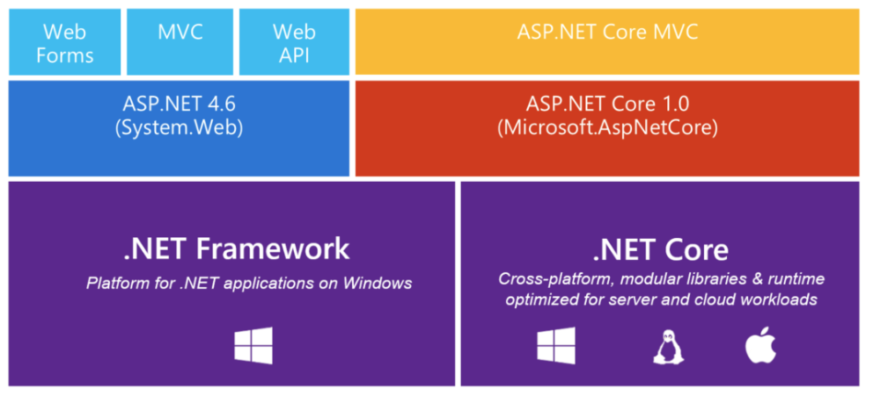
^{ASP.NET Core}

Slide 60
Umbraco e MVC

Slide 61
^{La teoria}
Umbraco è un Content Management System
MVC è un framework per presentare i dati
Il Model dovrebbe contenere tutte le informazioni utili alla View e niente logica
La View dovrebbe solo presentare il Model e niente altro
Il Controller dovrebbe creare un Model con tutto quello necessario alla View

Slide 62
^{La realtà}
Poco utilizzo dell’ereditarietà
Un sacco di concatenazione di stringhe nelle View
Model inesistente, si usano direttamente i nodi di Umbraco
Poco riutilizzo del codice (Partial e Helper)

Slide 63
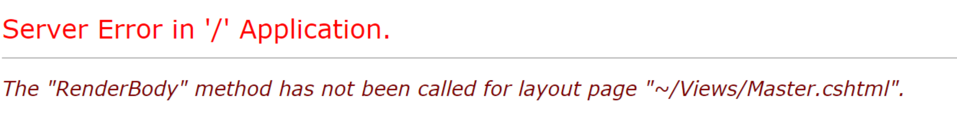
^{Template/View}
I Template per Umbraco sono le View di Razor per MVC
Ogni Template ha un template Master
Importante specificare il RenderBody() nel Master template per evitare errori

Slide 64
^{Template/View}
Ogni View eredita da Umbraco.Web.Mvc.UmbracoTemplatePage
La classe base espone diversi Helper (es: @Umbraco, di tipo Umbraco.Web.UmbracoHelper, e @Html, lo stesso di MVC con aggiunti degli extension method) insieme agli oggetti di Umbraco (@Model, @UmbracoContext, @ApplicationContext)

Slide 65
^{Model}
Umbraco espone il suo Model in due diversi modi
Model.Content, è di tipo Umbraco.Web.Models.XmlPublishedContent e rappresenta il contenuto del nodo corrente
CurrentContent, è di tipo Umbraco.Web.Models.DynamicPublishedContent ed è un wrapper intorno a Model.Content
Si possono usare entrambi indipendentemente come più comodo, il secondo è un po’ più lento

Slide 66
^{Model Builder / POCO}
POCO è un acronimo per Plain Old CLR Object, è slang per dire «una semplice classe»
Ci sono package esterni che consentono di avere il Model strongly typed esattamente come in MVC, mappando i campi di Umbraco su un POCO
Il più famoso è Model Builder, che ha alcune limitazioni
In modalità App_Data, non consente la referenza del model da altri progetti (library)
In modalità bin, può creare referenze circolari, e necessita comunque di avere la DLL sempre caricata sul source control
In generale offre poco controllo sul model
Ditto e AutoMapper sono altri due nomi famosi, non esenti da problemi

Slide 67
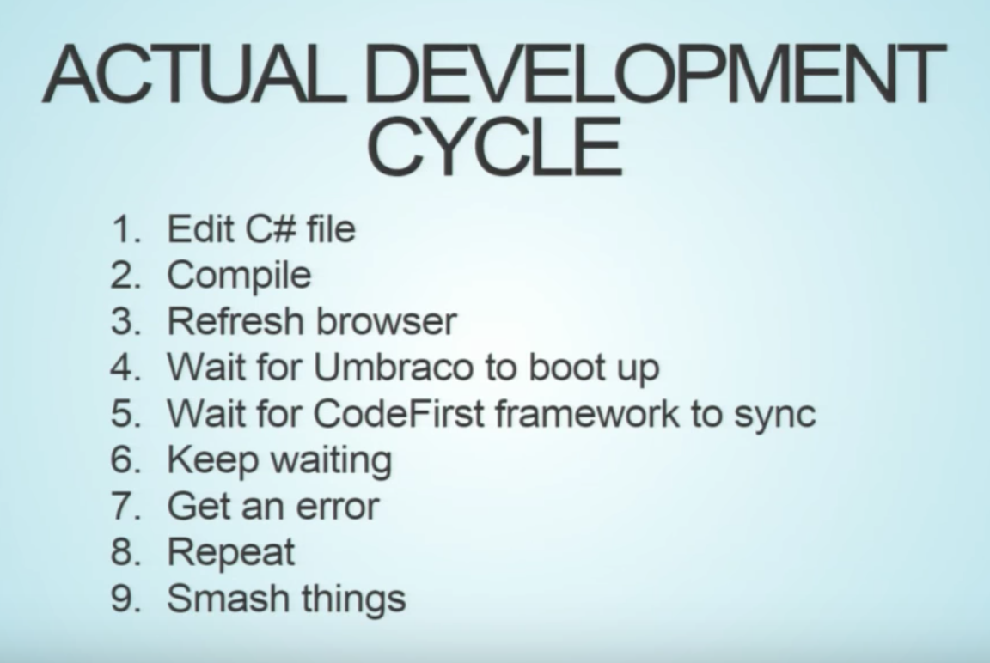
Umbraco UK festival – Why Code First is Bad

Slide 68
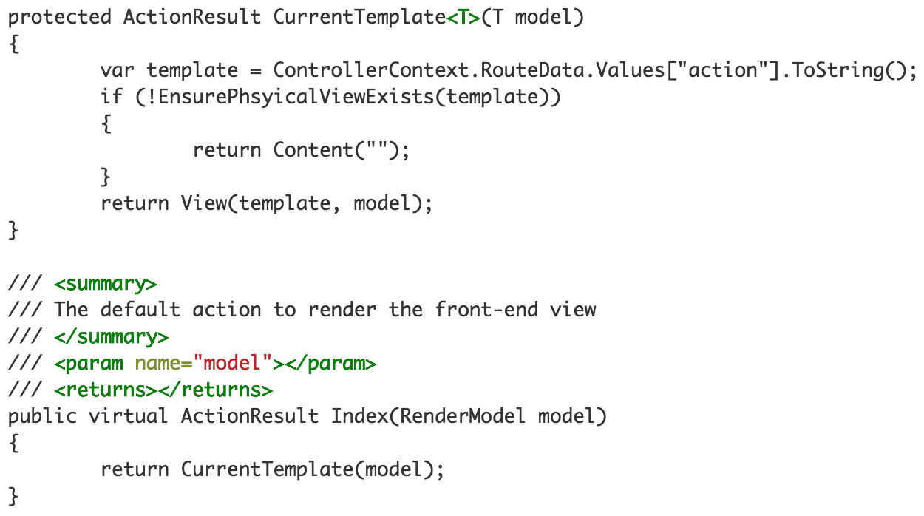
^{Controller}
Tutte le rotte passano dall’action Index del controller Umbraco.Web.Mvc.RenderMvcController
L’action Index passa il Model (di tipo Umbraco.Web.Models.RenderModel) ad un’action protected CurrentTemplate() che carica la relativa View

Slide 69
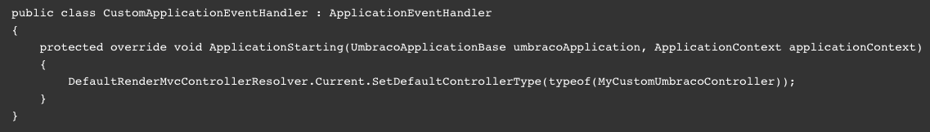
^{Controller}
È possibile fare Route Hijacking per inserirsi nella pipeline di Umbraco creando i propri controller (RenderMvcController)
È anche possibile intercettare tutte le richieste registrando il proprio controller come default

